Slide 1

1.2 Evolución histórica de la ciencia geográfica
1.2.1 El origen de la ciencia Geográfica
1.2.2 Etapas y principales aportaciones de la Geografía
1.2.3 Perspectiva histórica geográfica del Turismo
UN IDAD
1

Slide 2


1.2.1 El origen de la ciencia geográfica
UN IDAD
1
En base al video, responde las siguientes preguntas:
¿Qué necesidades guiaron al ser humano a explorar el entorno?
¿Cómo era transmitido el conocimiento?
¿Qué ventajas tuvo para el ser humano y la ciencia, organizarse en grupos?
Imagina: Que proceso (método) utilizaba el ser humano para explorar el entorno (2 ejemplos, comer y vestir).
Que conocimientos relacionados a la Geografía, crees que se haya generado.

Slide 3

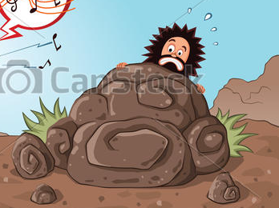


Todas las ciencias, incluyendo a la Geografía inician con la propia naturaleza humana.
¿dónde?
¿por qué?
UN IDAD
1
INQUIETUD
CONOCIMIENTO
¿Cómo?
¿para qué?
EXPLORACIÓN
EXPLORACIÓN
CONOCIMIENTO
INQUIETUD
REFLEXIÓN
TEORÍAS (SUPUESTOS)
Disciplinas
CIENCIAS
MÉTODOS
TÉCNICAS

Slide 4

¿Cómo fue el surgimiento de la Geografía y del Turismo?
UN IDAD
1
Ciencia/Disciplina | Inquietud ¿Cuál, qué, etc.? | Exploración ¿Cómo? | Conocimiento ¿Qué se obtuvo? | Reflexión ¿Para qué, cómo?
Geografía
Turismo
Para entender a la ciencia Geográfica y sus orígenes, es necesario reconocer sus antecedentes y principales acepciones (Córdova y Levi, 1992).

Slide 5

Premisas para comprender a la Geografía y otras ciencias
UN IDAD
1
1. El término geografía es polisémico. Se utiliza con acepciones distintas.
Concepciones que divergen en la definición temporal de la geografía, en el entendimiento de su naturaleza y carácter, y que difieren en la propia consideración de lo que se entiende por historia.

Slide 6

2. No existe una historia de la geografía sino «historias» de la geografía.
UN IDAD
1
Para unos, una historia como mera crónica de acontecimientos y, en su caso, de biografías, como una sucesión de personajes sobresalientes. Para otros, una historia de ideas, en que priman las filosofías, y en la que las singularidades tienen un carácter secundario.

Slide 7



3. La geografía es multidisciplinaria y base para otras ciencias.
UN IDAD
1
Aporta sentido espacio-temporal para comprender, describir y analizar el comportamiento de diferentes fenómenos, hechos y acontecimientos: Socioculturales, políticos, ambientales, biológicos, económicos…
I

Slide 8

4. La geografía esta en constante construcción y evolución.
UN IDAD
1
Es una ciencia compleja, que jamás termina, encuentra nuevos conflictos y se desarrolla paralelamente con la sociedad y el tiempo.

Slide 9

POR QUÉ ESTUDIAR LA EVOLUCIÓN O HISTORIA DE LA GEOGRAFÍA !
SI YO SERÉ TURISMOLOGO
UN IDAD
1
La perspectiva histórica y la contextual permiten iluminar y distinguir conceptos e ideas de apariencia similar, y asociar actitudes y planteamientos de sedicente originalidad o novedad con sus antecedentes.

Slide 10

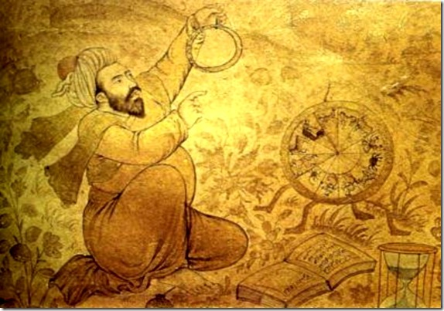
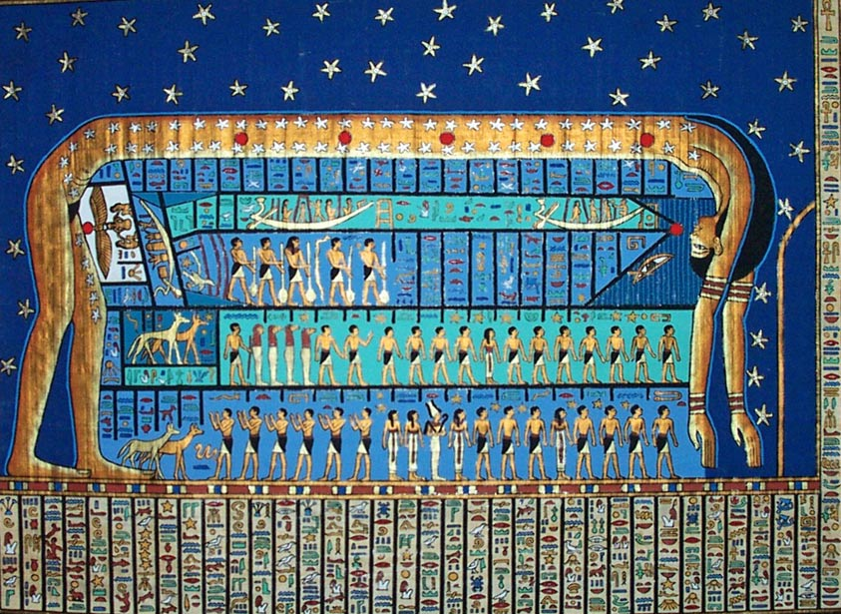

En torno a estas prácticas, todas las sociedades han elaborado la ciencia del espacio (Geografía).
UN IDAD
1
Orientarse, ubicar los territorios, ordenarlos, describirlos, establecer relaciones, más o menos precisas, de los elementos que constituyen un territorio, de los recursos apreciados en el mismo, son prácticas que han decantado, en cada sociedad, una cierta imagen del espacio, una imago mundi.

Slide 11

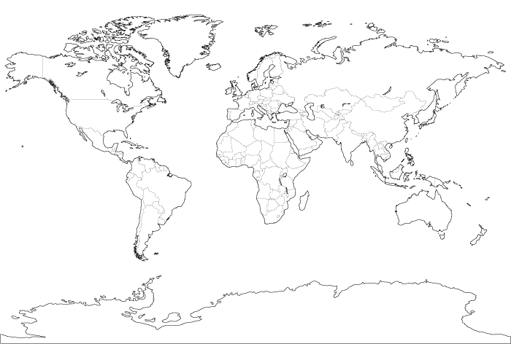
Actividad 3
Localización de ecúmene y antiguas civilizaciones.
UN IDAD
1

Slide 12
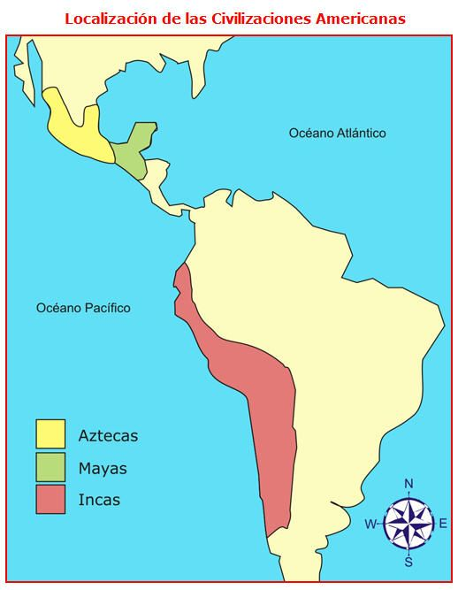
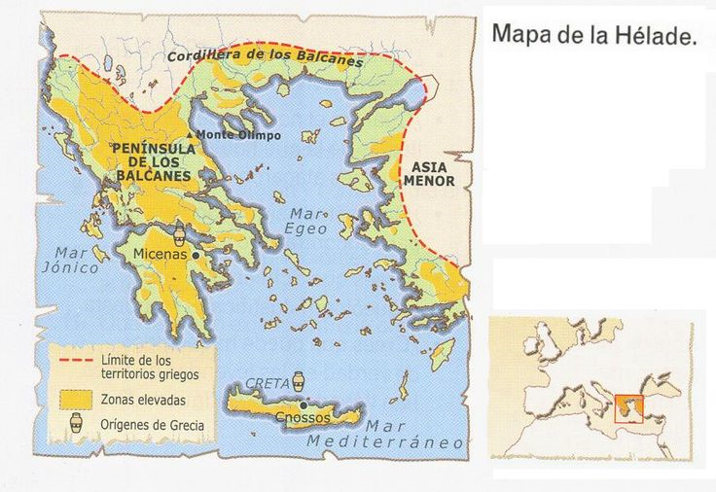
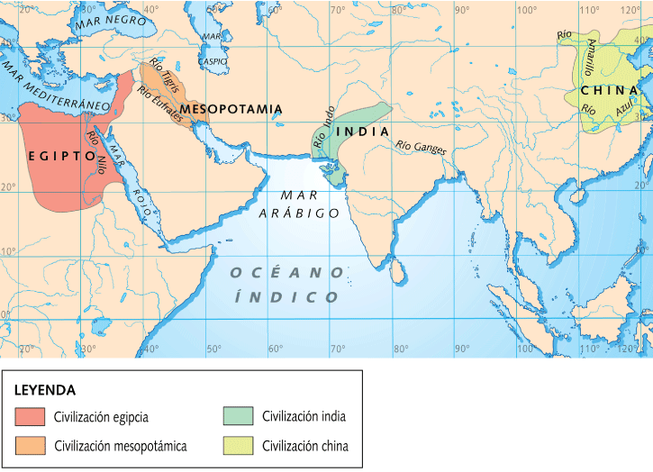
Imago mundi
Griegos
UN IDAD
1

Slide 13
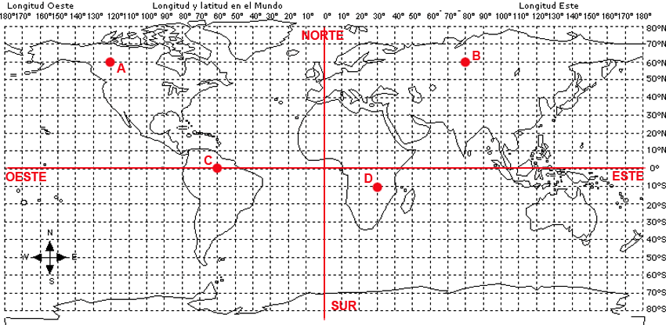
Para complementar actividad:
Trazar las líneas imaginarias
Cuadricula el mapa en un formato de 36 L x 16 A
Resalta las principales líneas (ecuador, meridiano cero, trópicos)
Colocar orientación
UN IDAD
1

Slide 14
2. Elabora las tablas de localización
a) Civilizaciones orientales (Grecia, China, Mesopotamia, India, Egipto)
UN IDAD
1
Civilización | País (es) actual | Coordenadas geo (centro del lugar)
Griega | Grecia
 | Turquia
b) Civilizaciones occidentales
Civilización | Países actuales | Coordenadas geo
Azteca | México
 | ….
3. Responde a las preguntas:
En que cuadrante existe mayor número de asentamientos
b) Observa su distribución y analiza el por qué están localizados ahí, describe.

Slide 15


Para complementar actividad
Revisar plataforma, apartado trabajos.
Siguiente clase
UN IDAD
1
Juego de copias (individual)
Sterling, B; Villanueva, E. (2006). Geografía. Un enfoque constructivista. Esfinge. Naucalpan, México, pp. 10-14

Slide 16
TAREA 2
T2U1: INFOGRAFÍA
UN IDAD
1
Investiga las aportaciones de las culturas antiguas a la Geografía y elabora una infografía para explicarlo.
Chinos, Árabes y Griegos
Revisar rúbrica
Power point
Canva…
Fecha límite:
28 agosto
11:59 pm

Slide 17
Referencia del tema:
Córdova, F. y Levi, S. (1992). Cómo acercarse a la Geografía. LIMUSA-COANCULTA. México.
UN IDAD
1

